Slide 1
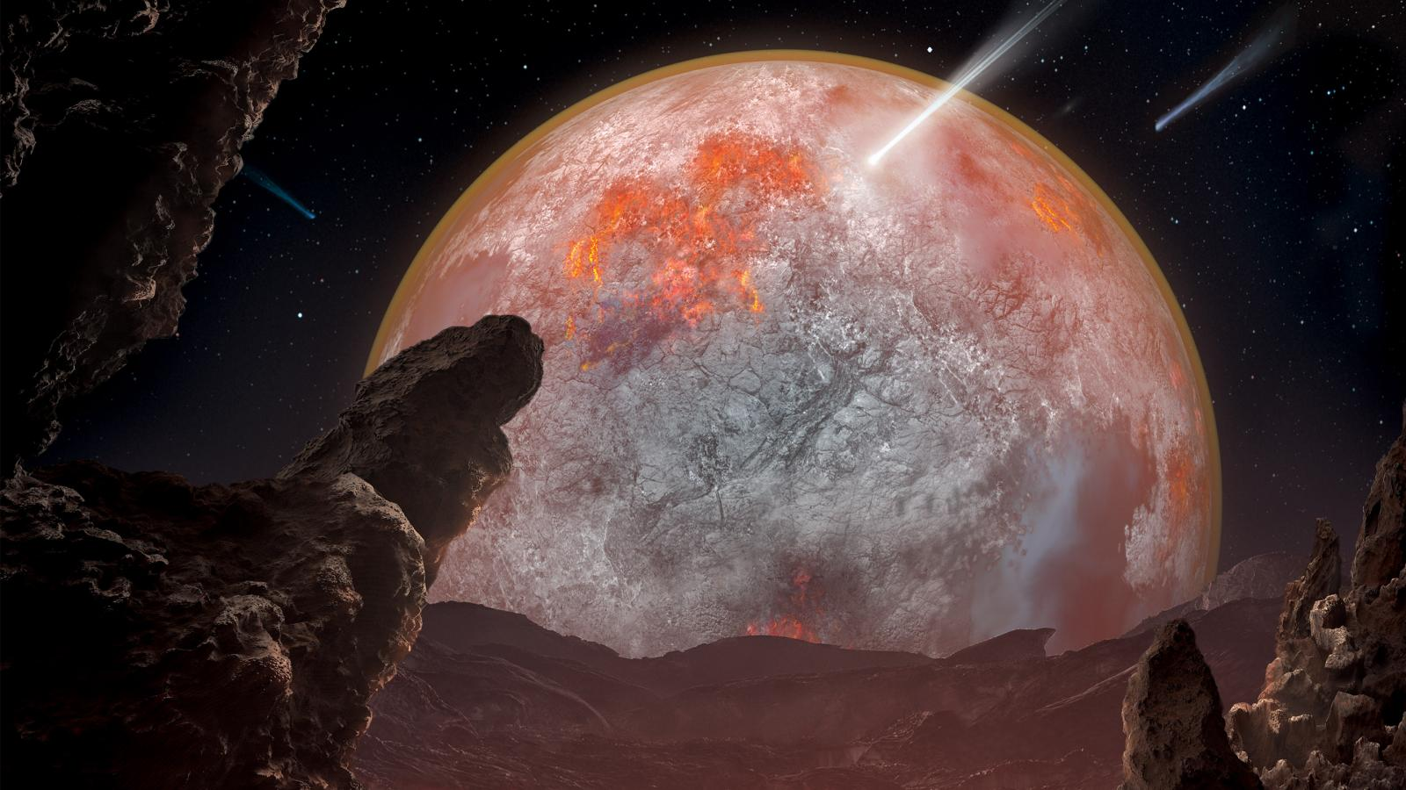
L'ORIGINE DEL MONDO Secondo la Bibbia e la Scienza

Slide 2
L'ORIGINE DELL'UOMO
Da sempre l'uomo si è chiesto perchè e in che modo abbia avuto origine il mondo.
I cristiani affermano che la vita e tutte le cose che esistono sono state create da Dio,
che con amore le ha donate all'uomo perchè le custodisca e ne abbia cura.
La Bibbia racconta la storia del mondo, non scientificamente, ma per aiutare le persone a conoscere il Creatore e a comprendere perchè esistono, perchè c'è un progetto su ognuno di loro.

Slide 3
IL LIBRO DELLA GENESI
Per Ebrei e Cristiani tutto è stato creato da Dio. E' scritto nella Genesi, il primo libro della Bibbia.
Il racconto non è una spiegazione scientifica e nemmeno un mito, ma usa il linguaggiodei miti per dire che Dio ha creato tutto perchè vuole molto bene all'uomo.
I sei giorni della creazione sono divisi in due gruppi, il settimo giorno Dio si riposa.

Slide 4
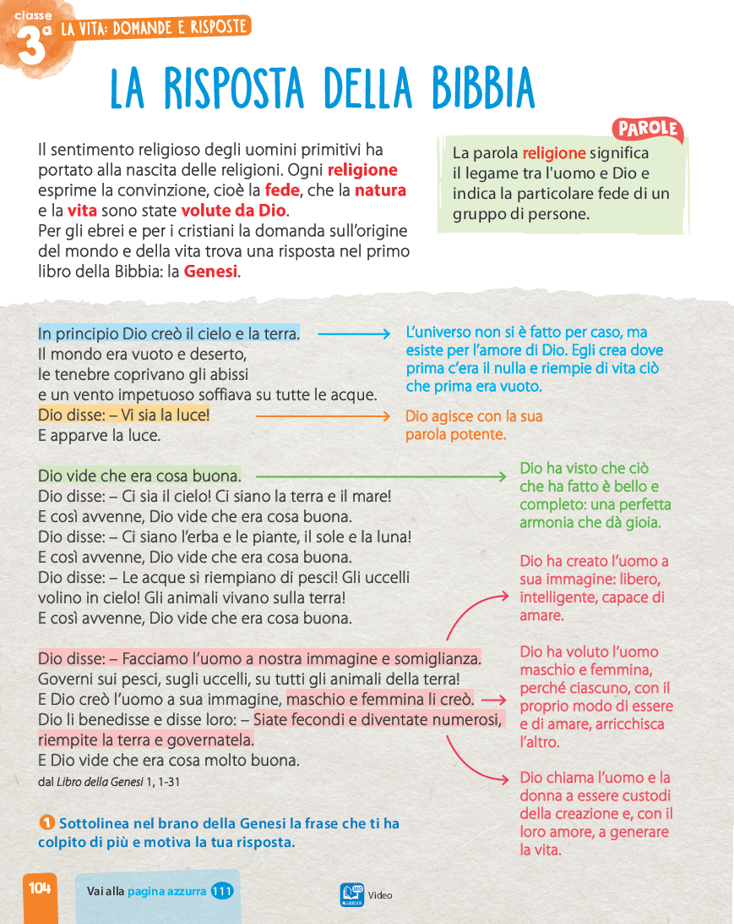
LA CREAZIONE PER I CRISTIANI (Genesi 1, 1-31)

Slide 5
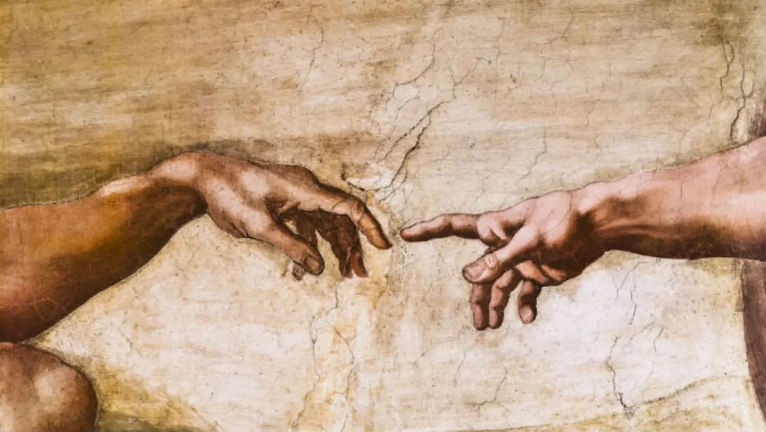
LE RISPOSTE DELLA BIBBIA
Nel primo libro della Bibbia, la Genesi, viene raccontata la storia della creazione ad oepra di Dio.
La Bibbia risponde alle domande che da sempre l'uomo si è posto su chi ha dato origine al mondo e alla vita e perché. Per la Bibbia di Dio è il creatore dell'universo e lo ha creato per affidarlo all'uomo perché ne abbia cura.
Osserva l'affresco.
Di chi sono le due mani? Che cosa ci comunica il pittore con il particolare delle due mani?
Michelangelo Buonarroti, particolare della Creazione di Adamo, Cappella Sistina a Roma

Slide 6
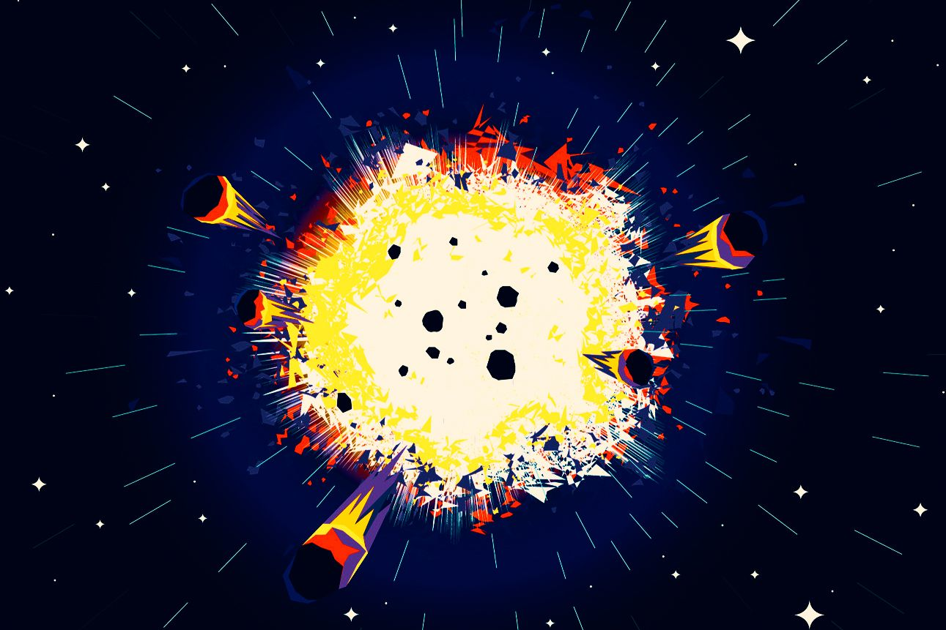
LA TEORIA DEL BIG BANG

Slide 13
Scrivi lo schema sul quaderno.

